Slide 1
자료구조 팀 프로젝트
빠르고 쾌적한 이동경로 in 310
디지털 이미징 김현태, 윤종하, 천용진, 박성환
발표자 : 김현태

Slide 2
01
Data
Processing
node 구조
Node 구분자
Node 번호
x y 좌표
연결 Node
시간표 인구 Data
(15분 단위)

Slide 3
01
Data
Processing
node 구조
 | 00 ~ | 15 ~ | 30 ~ | 45 ~
726 | n | m | k | l
. . .
이를 활용해서 유동인구 매트릭스 생성
15분에 끝난사람 +m
45에 시작하는 사람 +l

Slide 4
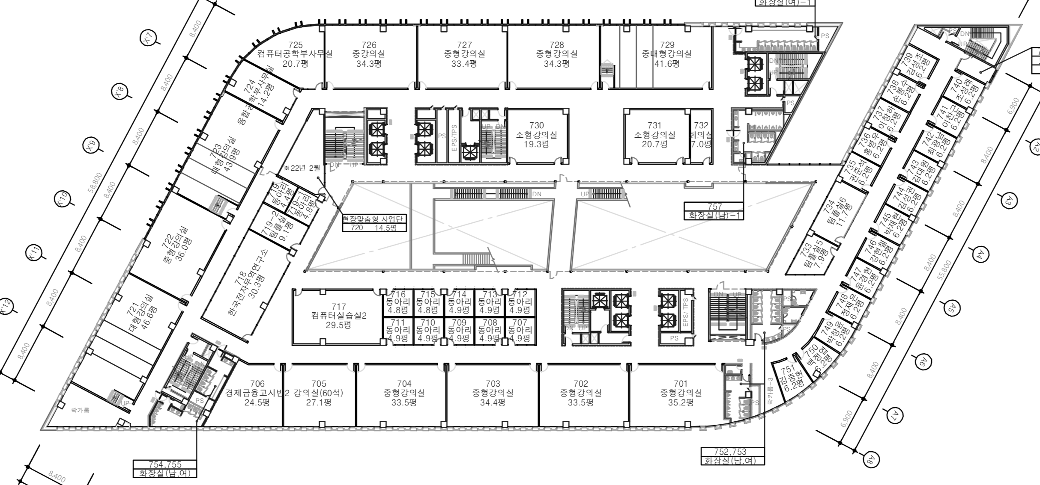
02
Data
Processing
Section
B
A
C

Slide 5
02
Data
Processing
Section
엘리베이터
3개의 section
주변 강의실의 학생들은 자신의 section의 엘리베이터를 이용한다고 가정
올라갈때와 내려갈때 이용비율이 다르다
올라갈때는 대부분의 사람들이 이용
내려갈때는 선택적

Slide 6
02
Data
Processing
Section
계단
가장 가까운 계단을 이용한다고 생각하고 유동인구에 거의 영향을 받지 않는다.

Slide 7
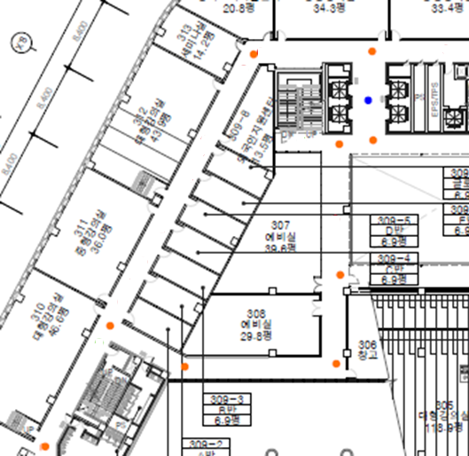
02
Data
Application
경로 찾기를 위한 알고리즘
출발 Node 기준 연결된 교차점으로 이동
연결된 교차점 탐색
도착 Node와 연결된 교차점 도착시 도착점으로 이동
(처음 도착한 경로의 이동시간을 최적의 시간으로 저장)
이동 중 최적의 시간 보다 초과시 탐색 종료
(도착 Node까지 도달 시 최적의 시간보다 짧으면 새로운 최적의 경로, 시간으로 저장)

Slide 8
03
Project
Result
Result

Slide 9
03
Project
Result
Result

Slide 10


03
Data
Visualization
이를 통한 최적의 이동 경로를 사용자들에게 보기 쉽게 알려줄 수 있도록 한다.
이를 활용해서 유동인구에 맞춘 비상대피 안내도를 효율적으로안내할 수 있다.

Slide 11
“
Thank you
“

